Slide 1
ST_04_01 마스터 DATA
사용자 교육 매뉴얼
2013.02.25
NSIS TFT

Slide 2
문서 개정 이력
일자 | 버전 | 적요 | 작성자
2013. 02. 02 | v0.10 | 초안 작성 | 이동한 차장
Notes:
1

Slide 3
교육 개요
1
과목 학습 목표
Code 체계 : 첨부 참조
Code 생성 기준
- 생성 : 신규 부품 개발 시 기존 code 활용이 불가할 경우
- 변경 : 코드 내 관련정보 변경이 필요할 때
- 단종: 코드단종으로 사용 금지 필요 시
3. 업무 Flow:
1) 자재마스터 생성 요청 접수 : 기술
2) 자재마스터 검토(오류, 중복 등) : 기술
3) DEFAULT 정보 생성 : 기술
4) 자재마스터 FILL UP R&R에 의거 입력: 관련팀
(각 부문 별 자재마스터 유지보수 업무 분장표 참조)
5) 원가부여 : 기획실
6) 코드 상태 변경 : 기술팀
7) 코드생성 통보 : 기술팀
Default 정보 관리를 통한 기술팀 일괄생성
AS-IS 운영과 가장 유사한 방식
시스템을 통한 Default 생성 정보 관리 -> 기술팀 일괄 생성
기술팀
Default 정보 등록 및 관리
코드 생성
(모듈뷰 일괄 생성)
각 모듈
Default 정보 제공 및 수정요청
생성 정보 확인
모듈 별 관리 정보 추가 등록(수정권한)
Yes
추가 정보 등록 필요

Slide 4
교육 개요
납기관리
2
업무 절차
[참고사항] 변경 자재 마스터 생성 To-Be Process
조직 | To-Be 프로세스 흐름도
기술 품질 원가 영업 구매 자재 생산
기술 구매 시설
5.
<구매 > Check 및 수정
자재관리파트
ST.01.03.02
자재마스터변경
1.자재마스터
생성요청(노츠 기안)
※팀별 변경 R&R 첨부 참조
<생산>Check 및 수정
생산관리팀
ST.01.03.02
BOM 변경
<영업>Check 및 수정
영업팀(코드 요청자)
8. 공지( 노츠)
반려
자재마스터 생성
Default값 변경 요청
<품질>Check 및 수정
품질팀(TBD)
Yes
<생산>라우팅 생성
(생산팀)
<원가>Check 및 수정
원가관리(기획)
<원가>
6.오류 검토
No
제품개발
Yes
No
2.오류 및
중복 검토
공지( 노츠)
Yes
오류 검토
기술정보
No
※ 자재마스터 생성 R&R
- 저장품 : 구매
- 설비자재 : 시설
- 그 외 : 기술
3. ERP 자재마스터
생성
4. ERP BOM 생성
※자재유형에 따라 view별 Default값
자동 생성(R&R 첨부 참조)
9. 해당 view Default
값 변경 처리
7. ERP 자재마스터
상태 변경

Slide 5
교육 개요
납기관리
[참고사항] 각 부문 별 자재마스터 유지보수 업무 분장표
Material Type |  | 세부 분류 |  | VAL. CLASS | 대상 Plant |  |  | Basic Data | ClassiDefaultcation | Sales | Purchasing | MRP | Work Scheduling | Quality management | Plant/S.L | Ac원가관리팀unting | 원가관리팀sting
 |  | 코드체계 | 중분류 |  | 본사 | 광주 | 창원
구성형 자재 | KMAT |  |  | X | ● | ● | ● | 기술팀 | 기술팀 |  |  | 생산관리 |  |  | 생산관리
상품 | HAWA |  |  | 3100 | ● | ● | ● | 기술팀 | 기술팀 | 영업팀 | 자재관리파트 | 자재관리파트 |  |  | 생산관리 | Default | 원가관리팀
제품 | FERT | P | 제품 | 7920 | ● | ● | ● | 기술팀 | 기술팀 | 영업팀 |  | 생산관리 | 생산관리 | 품질팀 | 생산관리 | Default | 원가관리팀
 |  | R | 부대품 |  | ● | ● | ● | 기술팀 | 기술팀 | 영업팀 |  | 자재관리파트 | 자재관리파트 | 품질팀 | 생산관리 | Default | 원가관리팀
반제품 | HALB | S | 제품반제품 | 7900 | ● | ○ | ○ | 기술팀 | 기술팀 |  |  | 생산관리 | 생산관리 | 품질팀 | 생산관리 | Default | 원가관리팀
 |  | SL(제조연류) | 재공반제품 |  | ● | ○ | ○ | 기술팀 | 기술팀 |  |  | 생산관리 | 생산관리 | 품질팀 | 생산관리 | Default | 원가관리팀
 |  | SB(가공연부품) MFJ(가공케이블) |  |  | ● | ○ | ○ | 기술팀 | 기술팀 |  |  | 자재관리파트 | 자재관리파트 | 품질팀 | 자재관리파트 | Default | 원가관리팀
 |  | TL | 판매용 재공반제품 |  | ● | ○ | ○ | 기술팀 | 기술팀 | 영업팀 |  | 생산관리 | 생산관리 | 품질팀 | 생산관리 | Default | 원가관리팀
팬텀 반제품 | PHHB | SLC(제조연류-연호) | 재공반제품 | X | ● | ○ | ○ | 기술팀 | 기술팀 |  |  | 생산관리
 |  | MI | 조제반제품 |  | ● | ○ | ○ | 기술팀 | 기술팀 |  |  | 생산관리
원자재 | ROH |  |  | 3000 | ● | ○ | ○ | 기술팀 | 기술팀 |  | 자재관리파트 | 자재관리파트 |  | 품질팀 | 자재관리파트 | Default | 원가관리팀
주자재 | ZRO1 |  |  | 3001 | ● | ○ | ○ | 기술팀 | 기술팀 |  | 자재관리파트 | 자재관리파트 |  | 품질팀 | 자재관리파트 | Default | 원가관리팀
부자재 | ZRO2 | 부자재 |  | 3002 | ● | ○ | ○ | 기술팀 | 기술팀 |  | 자재관리파트 | 자재관리파트 |  | 품질팀 | 자재관리파트 | Default | 원가관리팀
 |  | 포장재 |  | 3003 | ● | ○ | ○ | 기술팀 | 기술팀 |  | 자재관리파트 | 자재관리파트 |  | 품질팀 | 자재관리파트 | Default | 원가관리팀
 |  | 부대품 자재 |  | 3004 | ● | ○ | ○ | 기술팀 | 기술팀 |  | 자재관리파트 | 자재관리파트 |  | 품질팀 | 자재관리파트 | Default | 원가관리팀
부산물 자재 | ZBPT |  |  | 3050 | ● | ○ | ○ | 기술팀 | 기술팀 |  |  | 자재관리파트 |  | 품질팀 | 자재관리파트 | Default | 원가관리팀
저장품 | HIBE |  |  | 3030 | ● | ○ | ○ | 자재관리파트 | 자재관리파트 |  | 자재관리파트 | 자재관리파트 |  | 품질팀 | 자재관리파트 | Default | 원가관리팀
설비자재 | ERSA |  |  | 3040 | ● | ○ | ○ | 시설관리 | 시설관리 |  | 자재관리파트 | 자재관리파트 |  | 품질팀 | 자재관리파트 | Default | 원가관리팀
List-Up 확정 R&R
KMAT/FERT/HALB/PHHB : 기술팀 확정
HAWA : 자재관리파트, 영업팀 확정
원/부/주자재/저장품 : 자재관리파트 확정
설비자재 : 자재관리파트/각 공장 시설팀

Slide 6
교육 개요
납기관리
3
업무 절차
NO | 업무 | 세부 업무 | Description | 조직 R&R | 관련 시스템
01 | 자재마스터 생성 요청 | 요청 기안 발송 (노츠) | 자재마스터 생성 요청기안 - 사유 및 요청안 작성 | 영업/기술/ 구매/관리 | 노츠
02 | 오류 및 중복 검토 | 자재마스터 오류 및 기존 code 중복 여부검토 | 기존 마스터와 비교 검토 - 적합성 검토 - 기존 code 중복 여부 검토 | 기술팀 | MM03 ZSTC0030
03 | ERP 자재마스터 생성 및 입력 | 기초 view Default 생성 |  | 기술팀 | ZSTE0020 MM01
04 | 자재마스터 생성 공지 | 관련팀 공지 | 노츠를 통한 자재마스터 생성 공지 (공지 순서에 따라 입력 작업을 진행) | 기술팀 | 노츠
05 | ERP 자재마스터 생성 및 입력 | 해당팀 관련 view 생성 및 입력 | To-Be Process 상의 관련 view 참조 기술→구매→생산관리→품질→영업→원가 순 (기급적 순서에 입각) | 영업/기술/ 구매/관리 | MM01
 |  | 일괄 Up Load | 대량 UPLOAD시 액셀시트에 정리하여 올리는 방법(사전 Fill up 필요) | 기술팀 | ZSTC0050
06 | 오류 검토 | 생성된 자재마스터의 오류 검토 | 원가 관리팀에서는 각 팀에서 입력된 자료를 검토하여 오류를 확인 | 기술팀 원가관리팀 | ZSTR0010 ZSTR0020
07 | 자재마스터 상태 변경 |  | 원가요청이 완료되면 자재상태를 정상상태로 변경한다 [10 → “ “] | 기술팀 | MM02
08 | 자재마스터 생성 공지 | 관련팀 공지 | 원가관리팀에서는 오류 검토에 이상 없을 시 각 관련팀에 code 생성 완료를 통보 | 기술팀 | 노츠
09 | 자재마스터 변경 | 마스터 변경사유 발생시 |  | 각 팀별 | MM02

Slide 7
1)
중복 코드 확인

Slide 8
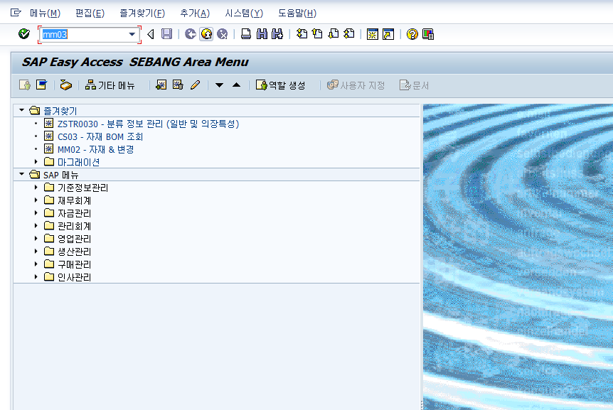
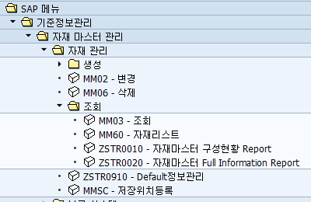
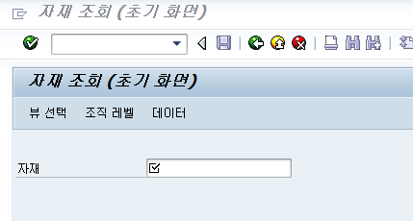
메뉴 경로
트랜잭션 코드 | MM03
트랜잭션 명 | DESCRIPTION 조회
1.DESCRIPTION 중복 확인 | * MM03 ① mm03 입력(자재조회) 또는 아래 경로로 찿아 클릭 ② 을 클릭한다
[Memo]
1
2

Slide 9
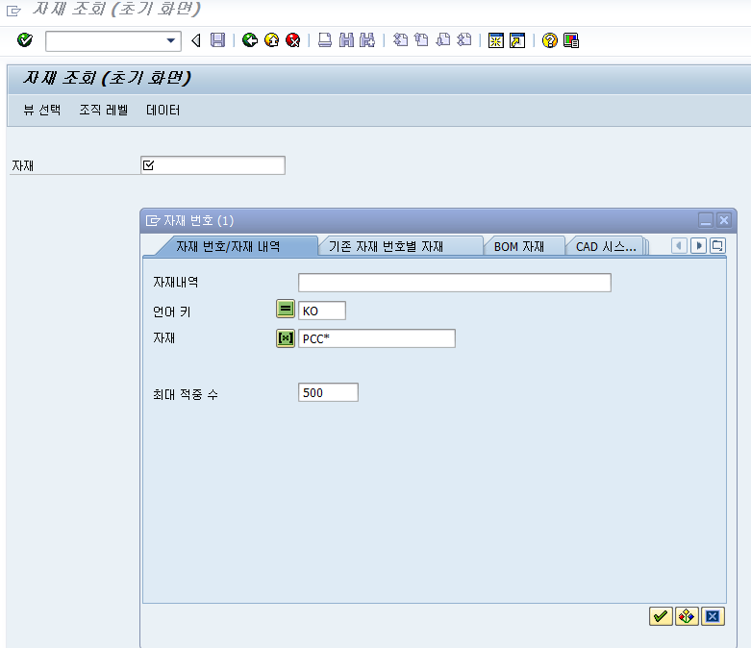
메뉴 경로
트랜잭션 코드 | MM03
트랜잭션 명 | DESCRIPTION 조회
1.DESCRIPTION 중복 확인 | * MM03 ① 만약 자재코드에 찾을수 있다면 검색할 수 있으나 SAP에 DESCRIPTION은 40자 제한으로 DESCRIPTION으로는 확인에 애로 예) PCC*(오라클 PCC%) ② 클릭
[Memo]
1
2

Slide 10
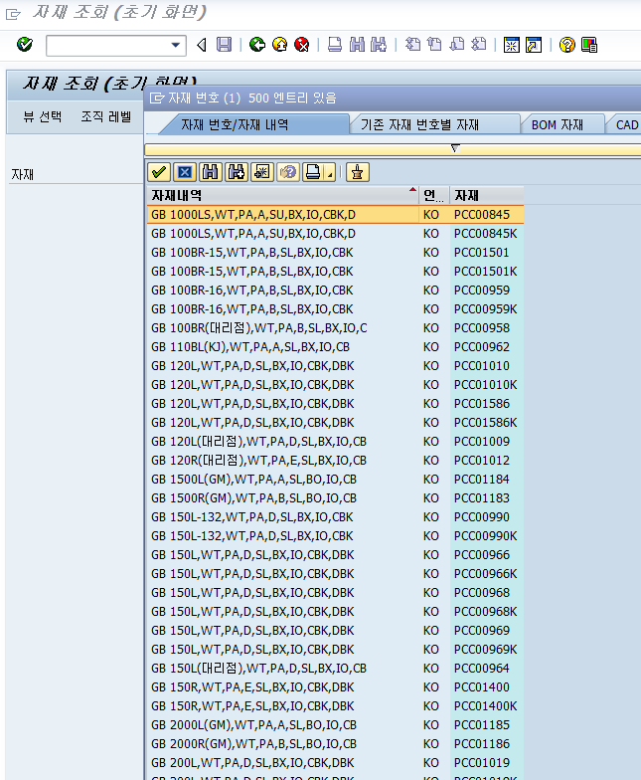
메뉴 경로
트랜잭션 코드 | MM03
트랜잭션 명 | DESCRIPTION 조회
1.DESCRIPTION 중복 확인 | * MM03 ① 만약 자재코드에 찾을수 있다면 검색할 수 있으나 SAP에 DESCRIPTION은 40자 제한으로 DESCRIPTION으로는 확인에 애로
[Memo]
1

Slide 11
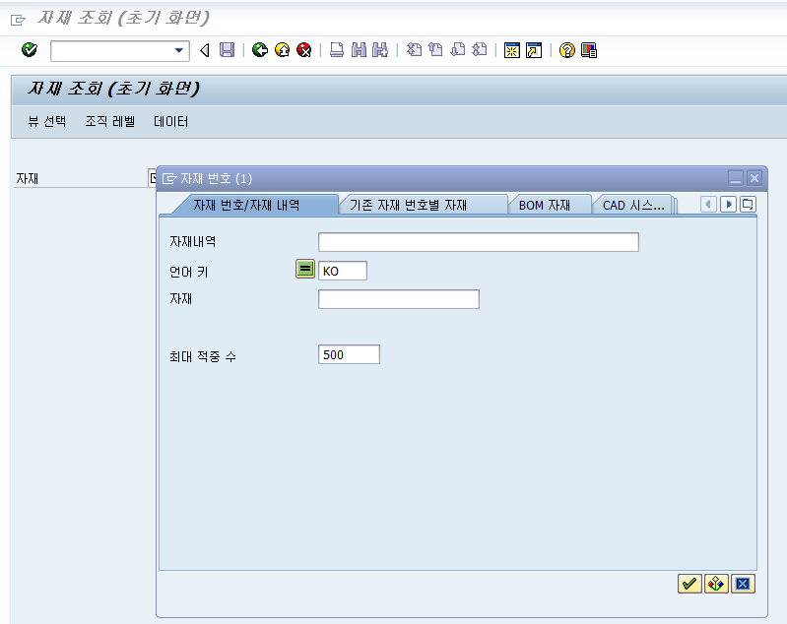
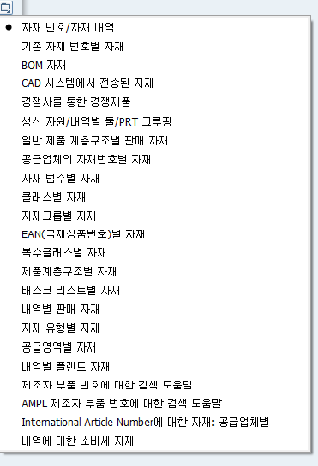
메뉴 경로
트랜잭션 코드 | MM03
트랜잭션 명 | DESCRIPTION 조회
1.DESCRIPTION 중복 확인 | * MM03 / 클래스이용 찾기 ① 다양한 조건으로 검색 할수 있으나, 클래스에 의한 조회를 선택한다. 창을 클릭하면서 전환 ② 또는 열어 ③ 클래스별 자재를 선택
[Memo]
1
2
3

Slide 12
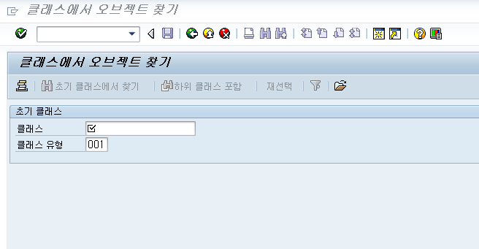
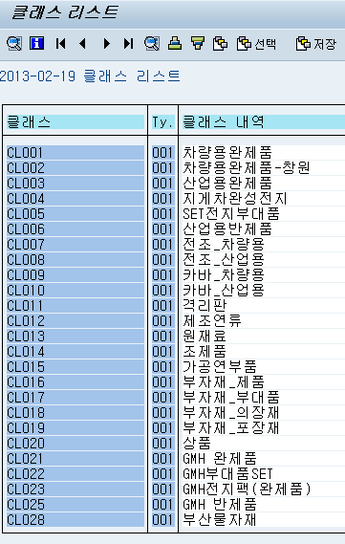
메뉴 경로
트랜잭션 코드 | MM03
트랜잭션 명 | DESCRIPTION 조회
1.DESCRIPTION 중복 확인 | * MM03 / 클래스이용 찾기 ① 클래스란에 CL* 입력한다 → CL : CLASS의 의미 이해 (클래스 CL04 T-Code 유래) ② 관련된 코드의 클래스를 선택함. 예) 차량용 광주 제품 검색시 CL001 → 각 제품담당은 해당 클래스 번호를 아는것이 도움
1
2

Slide 13
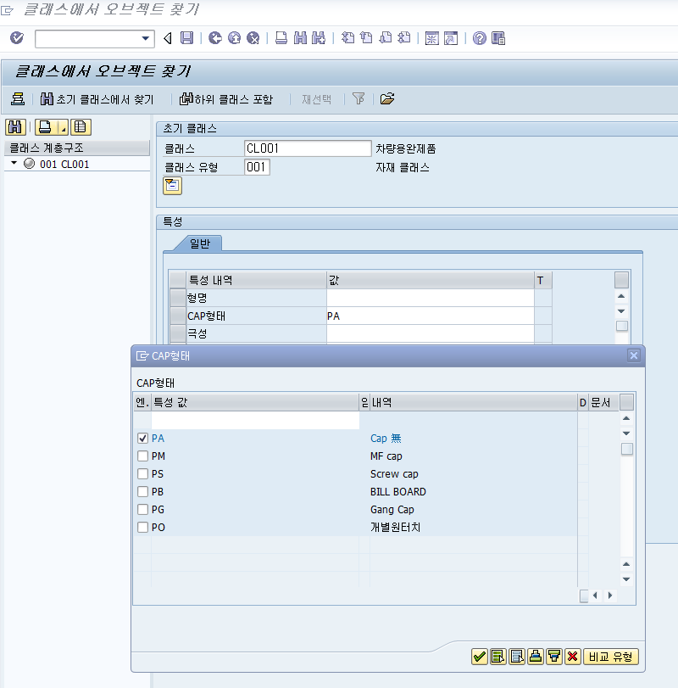
메뉴 경로
트랜잭션 코드 | MM03
트랜잭션 명 | DESCRIPTION 조회
1.DESCRIPTION 중복 확인 | * MM03 / 클래스이용 찾기 개별 마스터의 Description입력 창을 이용하여 해당조건이 있는지 확인 ① 만약 CAP형태에서 CAP 무 사양을 찾을려면 클릭 ② 해당창이 나타나면 PA(CAP무) 선택한다. ③ 클릭한다
1
2
3

Slide 14
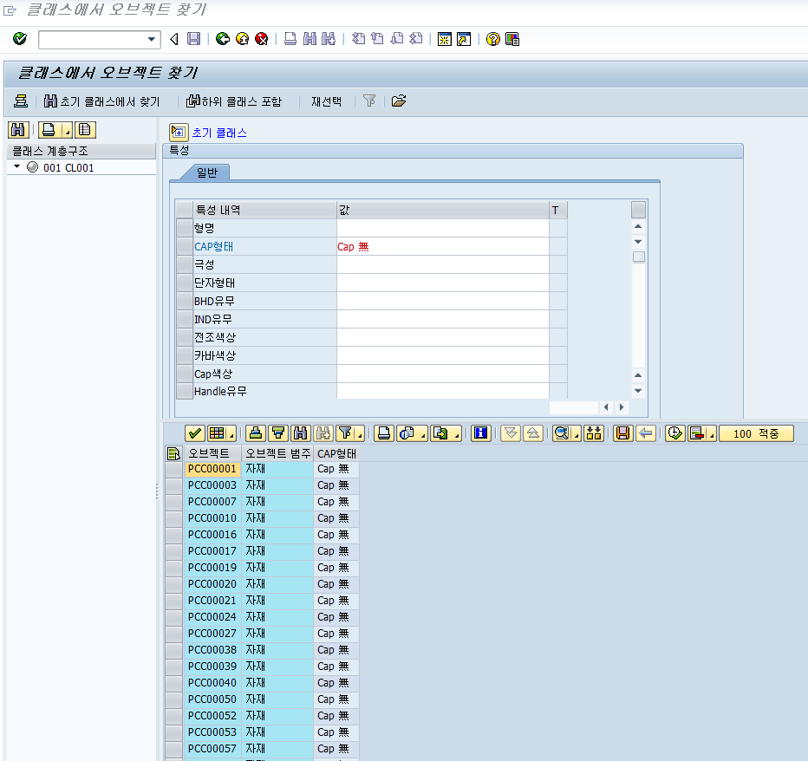
메뉴 경로
트랜잭션 코드 | MM03
트랜잭션 명 | DESCRIPTION 조회
1.DESCRIPTION 중복 확인 | * MM03 / 클래스이용 찾기 개별 마스터의 Description입력 창을 이용하여 해당조건이 있는지 확인 ① 초기클래스로 찿기 누르면 아래 창에 해당 LIST가 나타난다. ② 상기 기능을 이용해 원하는 코드가 있는지 없는지 확인한다
1
2

Slide 15
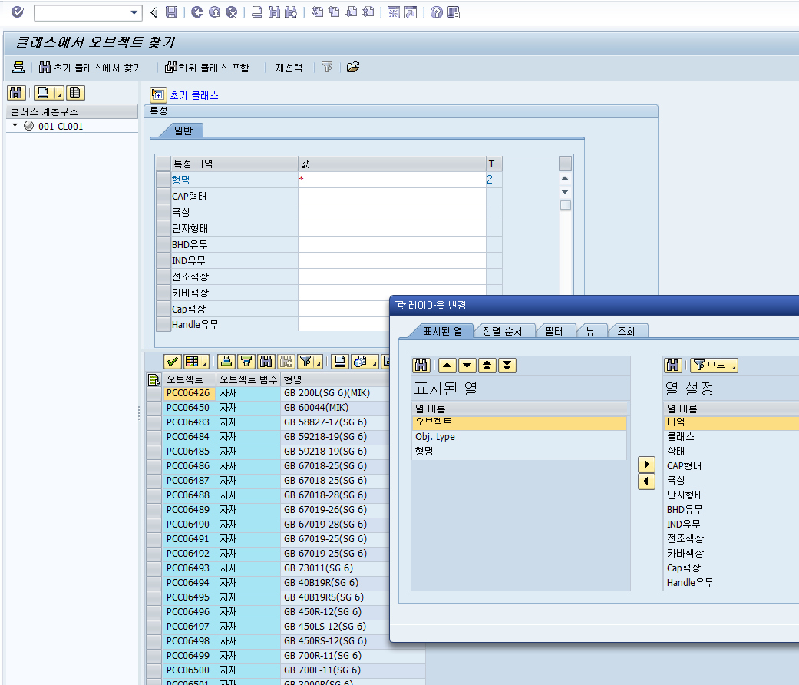
메뉴 경로
트랜잭션 코드 | MM03
트랜잭션 명 | DESCRIPTION 조회
1.DESCRIPTION 중복 확인 | * MM03 / 클래스이용 찾기 Description입력 창을 이용하여 해당조건이 있는지 확인 모든 특성값 전개 ① 형명에 “*”입력하고 ② 초기클래스로 찿기 누르면 아래 창에 해당 LIST가 나타난다. ③ 클릭하여 레이아웃변경 으로 클릭 ④ 레이아웃변경 창이생성되면 열설정에 있는 모든 LIST를 표시된 열쪽으로 이동시킨다 (사용자 정렬) ⑤정렬이 완료되면 클릭
2
1
3
4
5

Slide 16
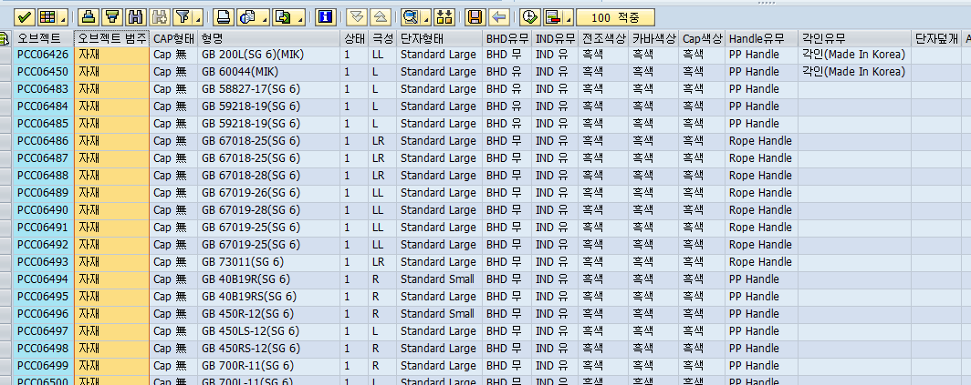
메뉴 경로
트랜잭션 코드 | MM03
트랜잭션 명 | DESCRIPTION 조회
1.DESCRIPTION 중복 확인 | * MM03 / 클래스이용 찾기 Description입력 창을 이용하여 해당조건이 있는지 확인 모든 특성값 전개 ① 각 검색조건에 따라 검색한다(네비게이션 교안 참조)

Slide 17
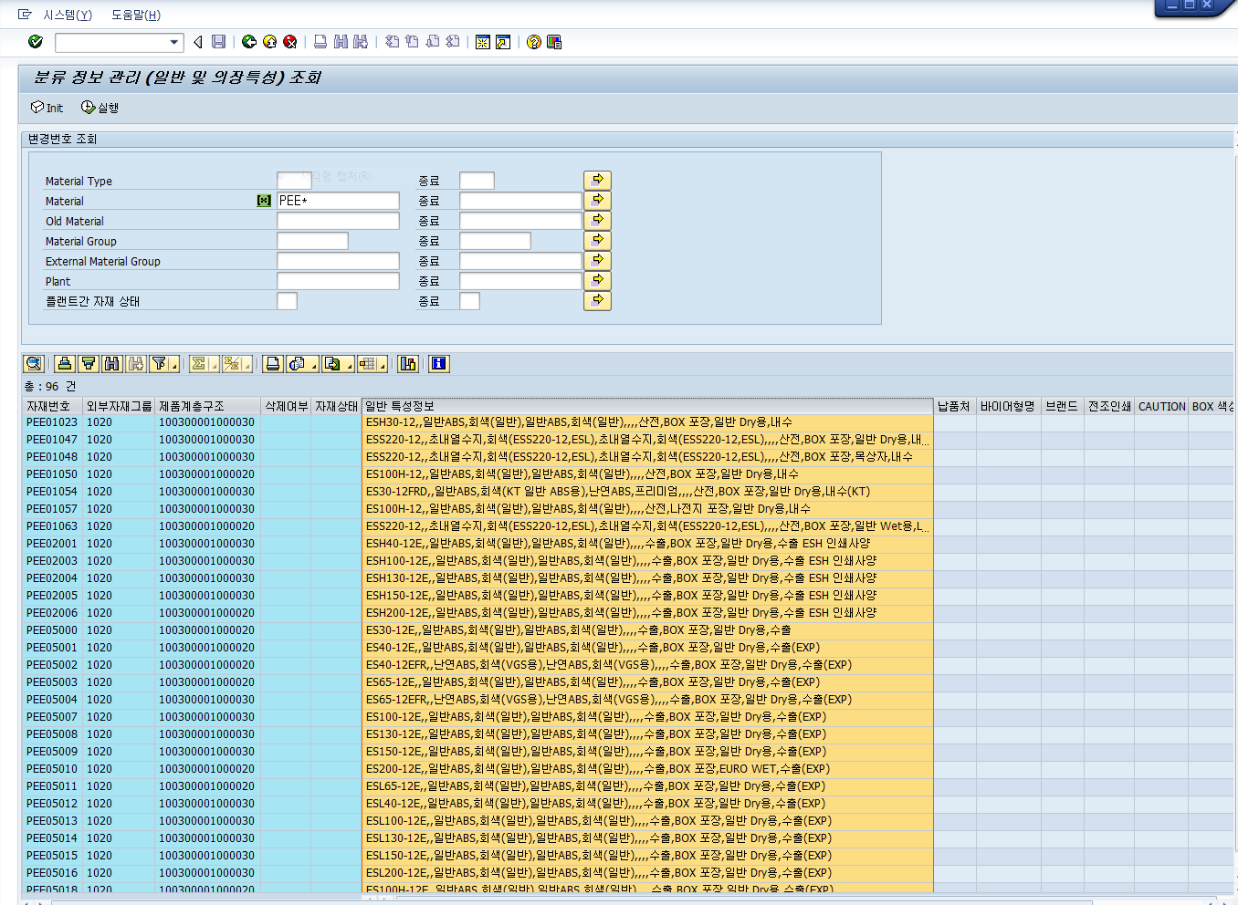
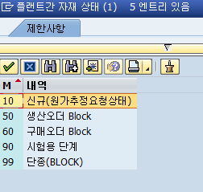
메뉴 경로
트랜잭션 코드 | ZSTR0030
트랜잭션 명 | DESCRIPTION 조회
1.DESCRIPTION 중복 확인 | * ZSTR0030 ① Material을 기입합니다. 예) PEE* (오라클 PEE%) ② ③ 전개(결과) 참고④ DEFOULT 값으로 99이 나오나 의미는 단종된 자재는 제외한다는 의미임,
[Memo]
2
1
4
3

Slide 18
메뉴 경로
트랜잭션 코드 | ZSTR0030
트랜잭션 명 | DESCRIPTION 조회
1.DESCRIPTION 중복 확인 | * ZSTR0030 ① Material을 기입합니다. 예) PEE* (오라클 PEE%) ② ③ 전개(결과) 참고④ DEFOULT 값으로 99이 나오나 의미는 단종된 자재는 제외한다는 의미임,
[Memo]
2
1
4
3

Slide 19
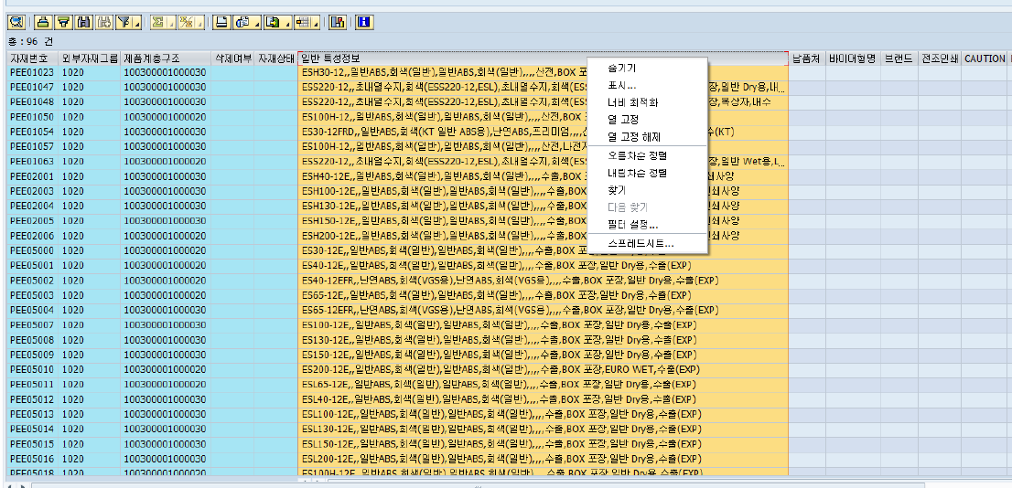

메뉴 경로
트랜잭션 코드 | ZSTR0030
트랜잭션 명 | DESCRIPTION 조회
1.DESCRIPTION 중복 확인 | * ZSTR0030 ① 마우스로 특성 정보 클릭. ② 마우스 오른쪽 클릭 또는 오른쪽 상단 클릭 ③ 필터 설정을 클릭
[Memo]
2
1
3

Slide 20
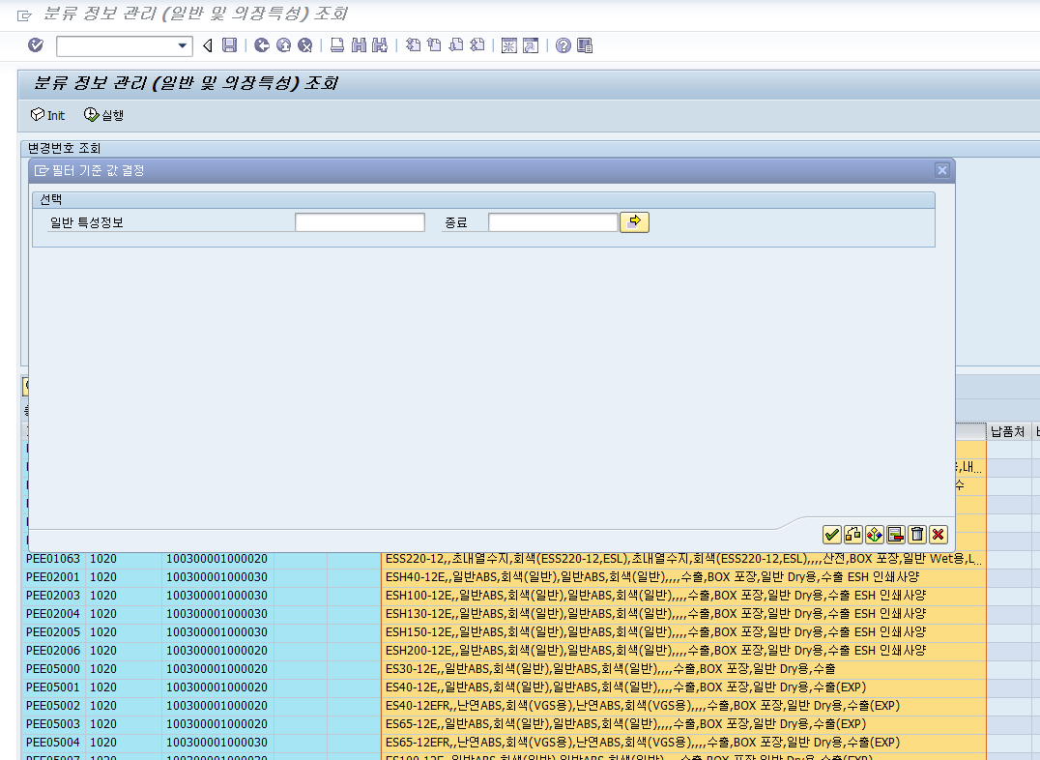
메뉴 경로
트랜잭션 코드 | ZSTR0030
트랜잭션 명 | DESCRIPTION 조회
1.DESCRIPTION 중복 확인 | * ZSTR0030 ① 클릭.
[Memo]
1

Slide 21
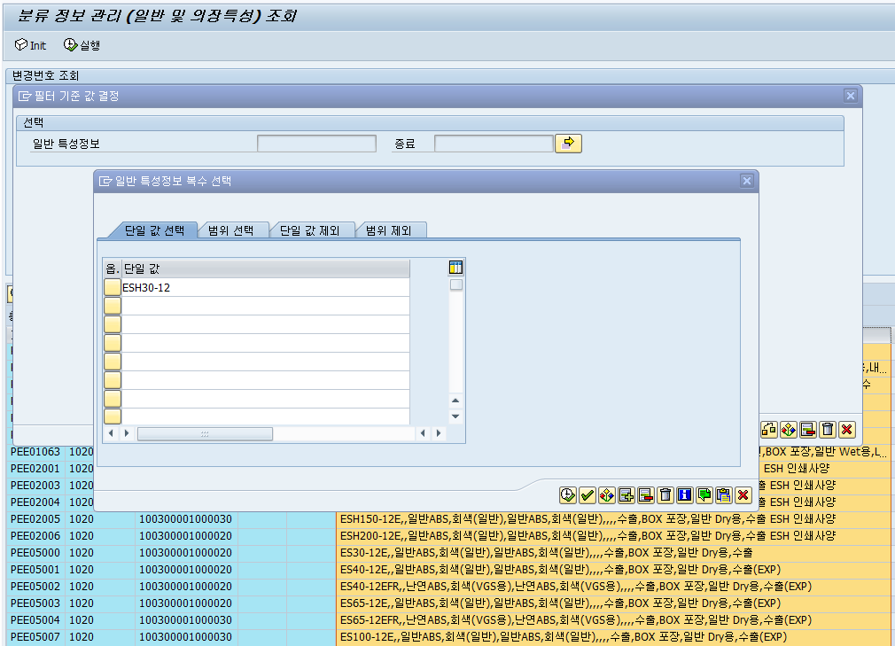
메뉴 경로
트랜잭션 코드 | ZSTR0030
트랜잭션 명 | DESCRIPTION 조회
1.DESCRIPTION 중복 확인 | * ZSTR0030 ① 선택조건을 선정한다. ② 만일 ESH30-12 를 검색하려면 첫번째 조건에 ESH30-12를 입력한다. 예) ESH30-12* 예) 다중조건일 경우 ESH30-12*내수*
[Memo]
1
2

Slide 22
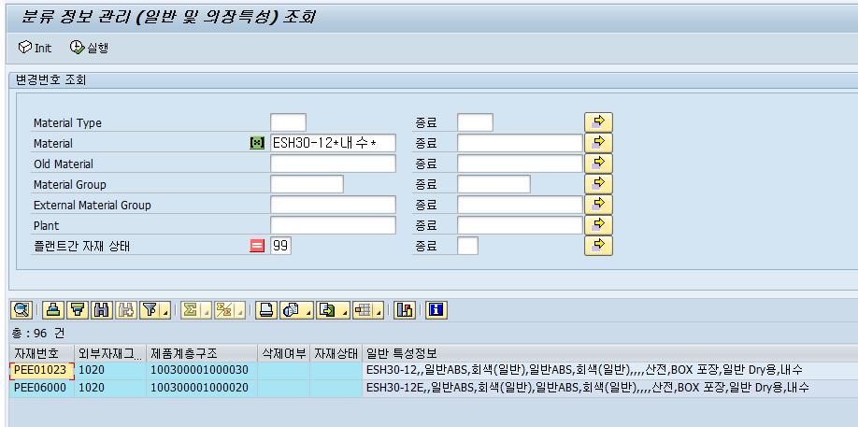
메뉴 경로
트랜잭션 코드 | ZSTR0030
트랜잭션 명 | DESCRIPTION 조회
1.DESCRIPTION 중복 확인 | * ZSTR0030 ① 내역 확인
[Memo]
1

Slide 23
2)
마스터 생성

Slide 24
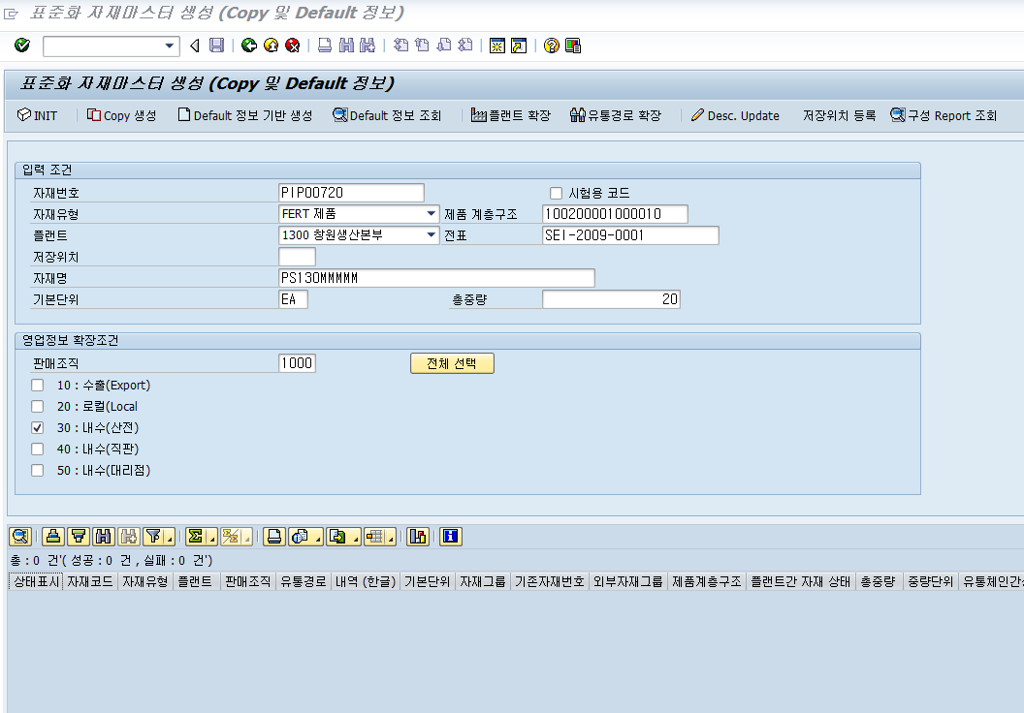
메뉴 경로
트랜잭션 코드 | ZSTE0020
트랜잭션 명 | 마스터 Default 생성
2.마스터 Default 생성 | * ZSTE0020 ① 자재번호 검색창을 이용하여 발번 번호를 채번한다 ② 관련 정보를 입력한다. -자재유형 : [별첨참조] -플랜트 : 광주 1200//창원1300 - 제품계층구조 : [별첨참조] 제상품 형명까지 필수 원부주자재는 각 제품군 기타로 분류 - 자재명 : 일단 형명만 기입 - 기본단위 : SAP에서는 기본단위는 EA,KG,M,L로 통일함 - 총중량 : 제품의 경우 필수 ③ 영업에서 확인해야 할부분 -별도 없으면, 요청자 해당팀 기입한다.
[Memo]
1
2
1
3

Slide 25
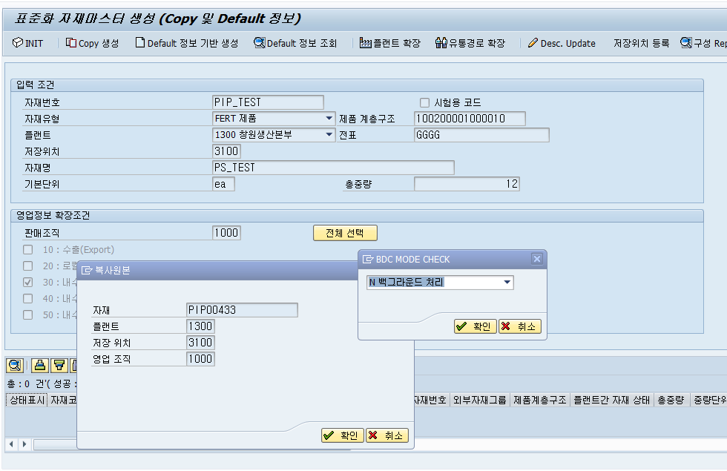
메뉴 경로
트랜잭션 코드 | ZSTE0020
트랜잭션 명 | 마스터 Default 생성
2.마스터 Default 생성- COPY 생성 하기 | * ZSTE0020 –COPY하여 생성하기 ① COPY 생성을 누른면 원본 복사 창이 열린다 ② 가장 유사한 복사 대상 선정 ③ 확인을 누른다 ④ N 백그라운드처리로 재차 확인
[Memo]
1
2
4
3

Slide 26
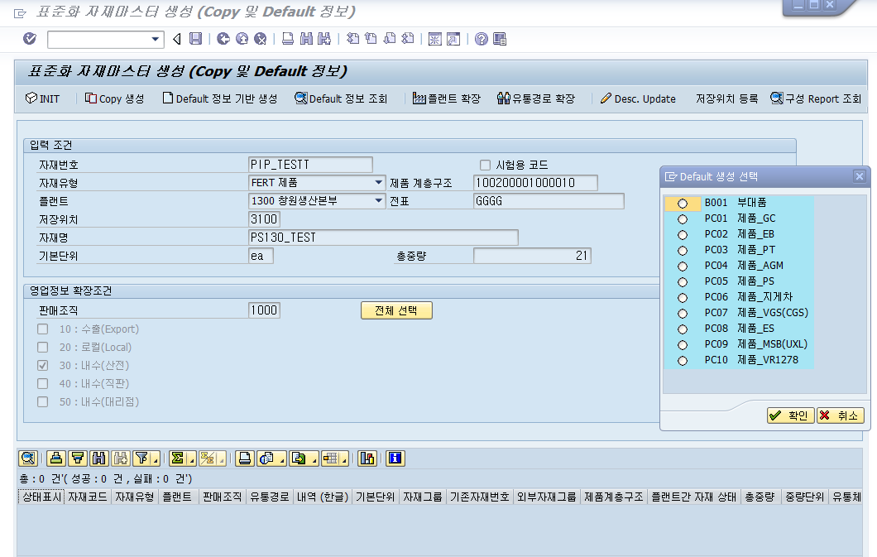
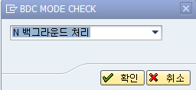
메뉴 경로
트랜잭션 코드 | ZSTE0020
트랜잭션 명 | 마스터 Default 생성
2.마스터 Default 생성- DEFALT 생성 하기 | * ZSTE0020 –Default로 생성하기 ① 제품 정보창이 띄워 진다 ② 제품군을 선택한다 ③ 확인을 누른다 ④ N 백그라운드처리로 재차 확인 ⑤ 새 창을 생성한다.
[Memo]
5
1
2
4
3

Slide 27
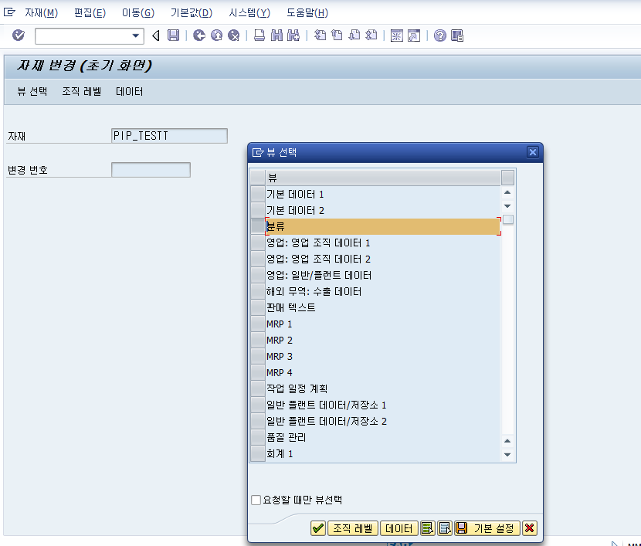

메뉴 경로
트랜잭션 코드 | MM02
트랜잭션 명 | 마스터 변경
2.마스터 Default 생성 –분류 정보 입력 | * MM02 ① 자재코드 입력 ② 앤터 한다 ③ 뷰창이 나타나면 분류 뷰선택 ④ 확인을 누른다
[Memo]
1
2
3
4

Slide 28
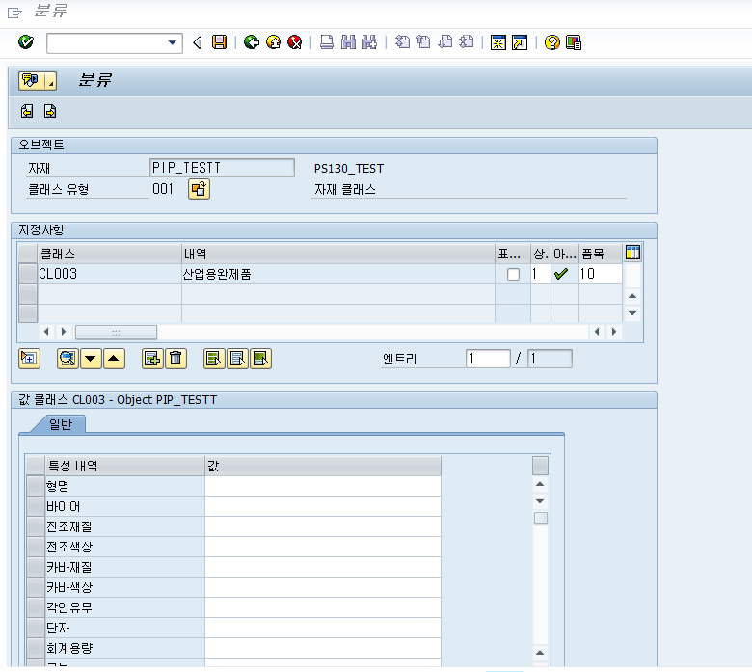
메뉴 경로
트랜잭션 코드 | MM02
트랜잭션 명 | 자재상태 변경
2.마스터 Default 생성- 분류 정보 입력 | * MM02 ① Default 자동 생성 ② Description 정보 입력 ③ 앤터 한다 ④ 확인을 누른다
[Memo]
4
1
3
2

Slide 29
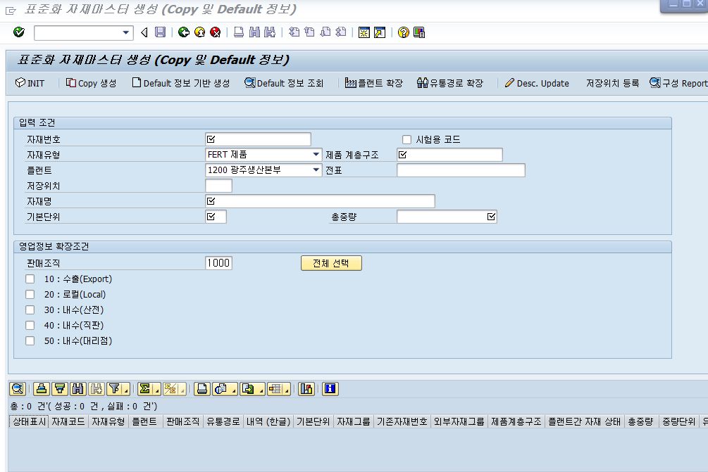
메뉴 경로
트랜잭션 코드 | ZSTE0020
트랜잭션 명 | 마스터 Default 생성
2.마스터 Default 생성- DESCRIPTION UP DATE | * ZSTE0020 ① Desc. Update 클릭
[Memo]
1

Slide 30
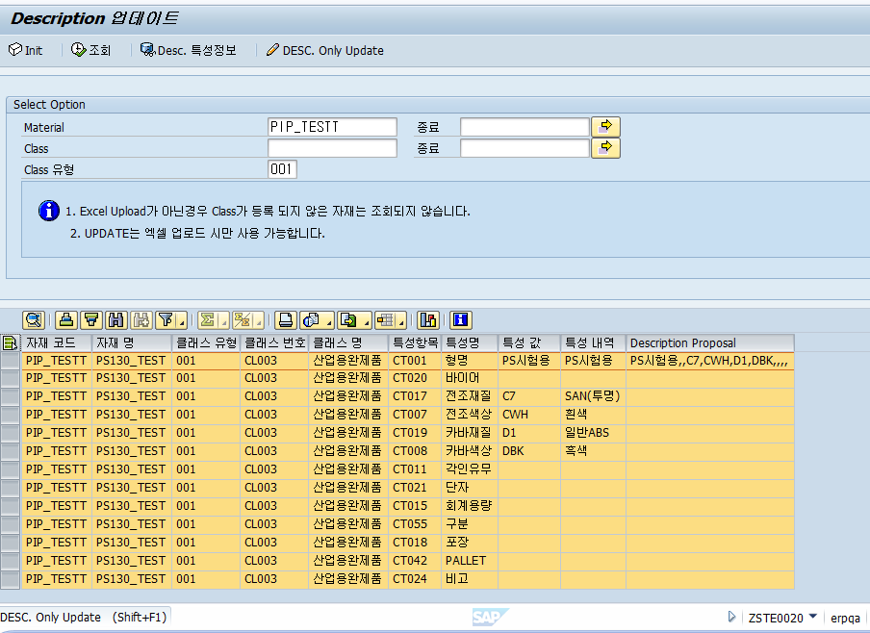
메뉴 경로
트랜잭션 코드 | ZSTE0020
트랜잭션 명 | 마스터 Default 생성
2.마스터 Default 생성- DESCRIPTION UP DATE | * ZSTE0020 ① 해당 자재 코드 입력 ② 조회 버튼을 누르면 클래스 정보와 노란색부분 생성 ③ 마스터 기본뷰 생성시 입력한 자재명 표기되어 있음. ④ 분류뷰에 기입한 분류 정보 ⑤ Description으로 올라갈 Description임 (40자 제한으로 선택한 특성값 중 필수만 선정한 값 ⑥ Desc. Olny Update한다
[Memo]
2
1
3
4
5

Slide 31
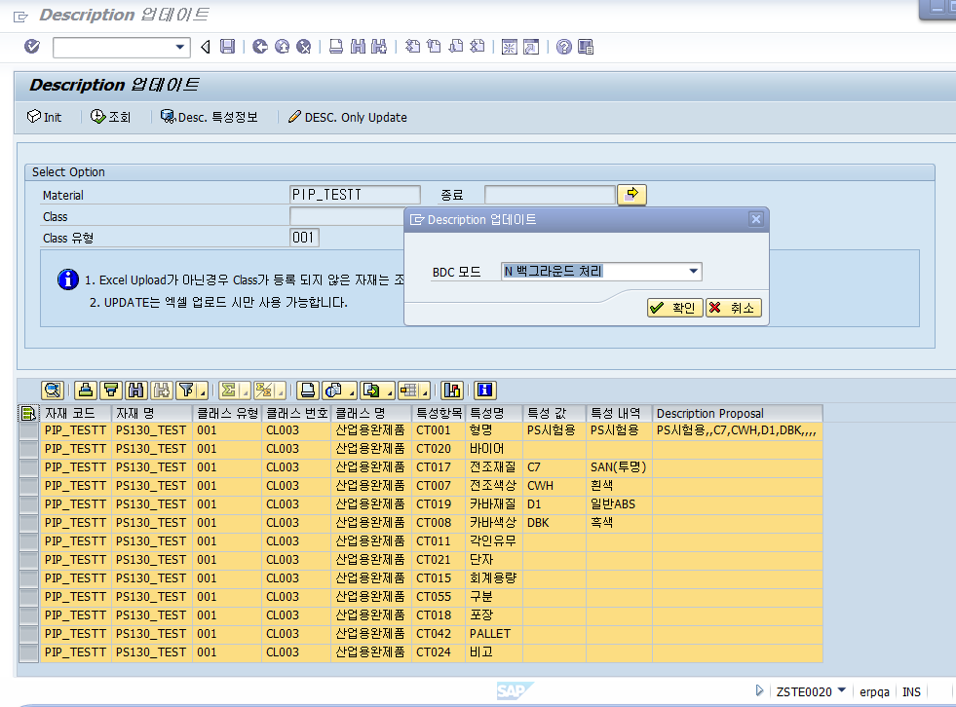
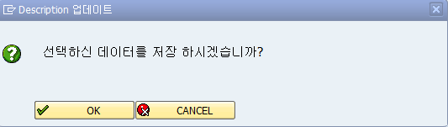
메뉴 경로
트랜잭션 코드 | ZSTE0020
트랜잭션 명 | 마스터 Default 생성
2.마스터 Default 생성- DESCRIPTION UP DATE | * ZSTE0020 ① Desc. Only Update한다 ② 확인 한다 ③ 재차 확인
[Memo]
1
2
3

Slide 32
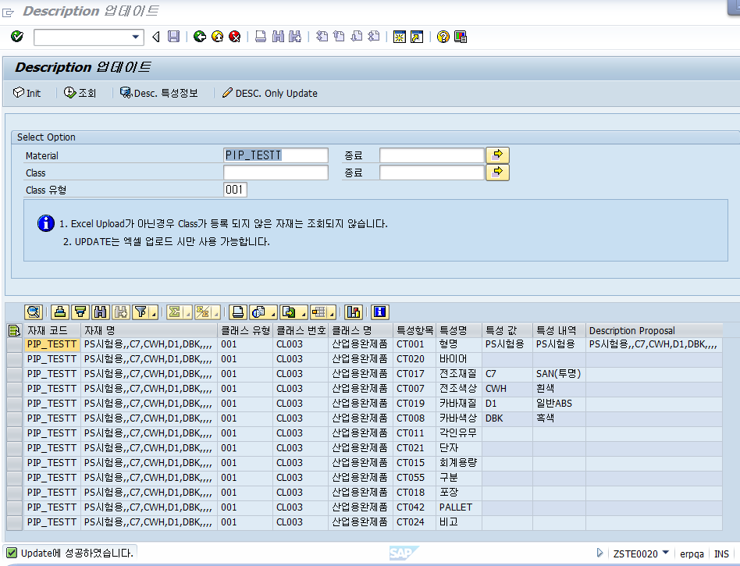
메뉴 경로
트랜잭션 코드 | ZSTE0020
트랜잭션 명 | 마스터 Default 생성
2.마스터 Default 생성- DESCRIPTION UP DATE | * ZSTE0020 ① 새로 적용될 DESCRIPTION
[Memo]
1

Slide 33
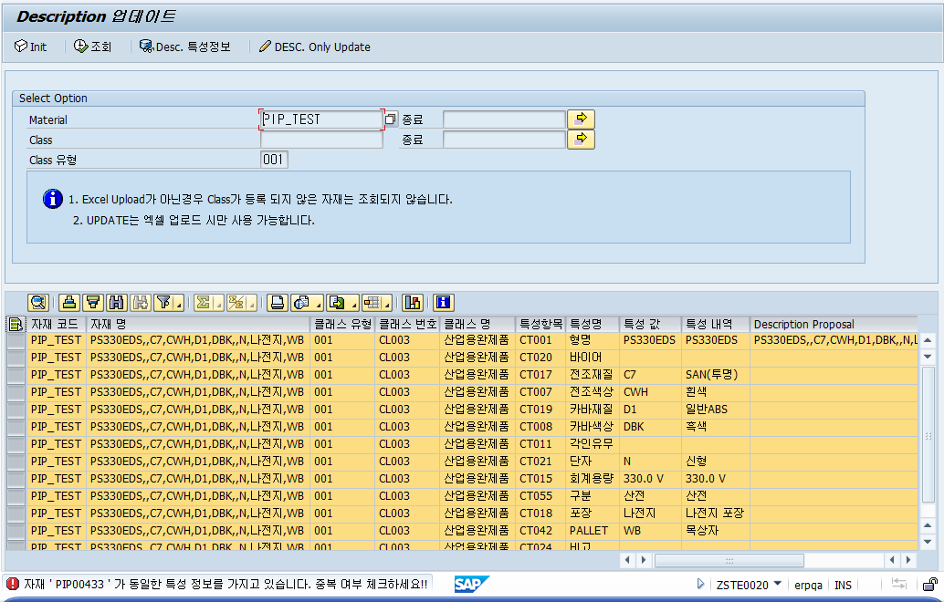
메뉴 경로
트랜잭션 코드 | ZSTE0020
트랜잭션 명 | 마스터 Default 생성
2.마스터 Default 생성- DESCRIPTION UP DATE | * ZSTE0020 ① 만약 Desc. Update시 동일한 DESCRIPTION이 있으면 에러 발생
[Memo]
1

Slide 34
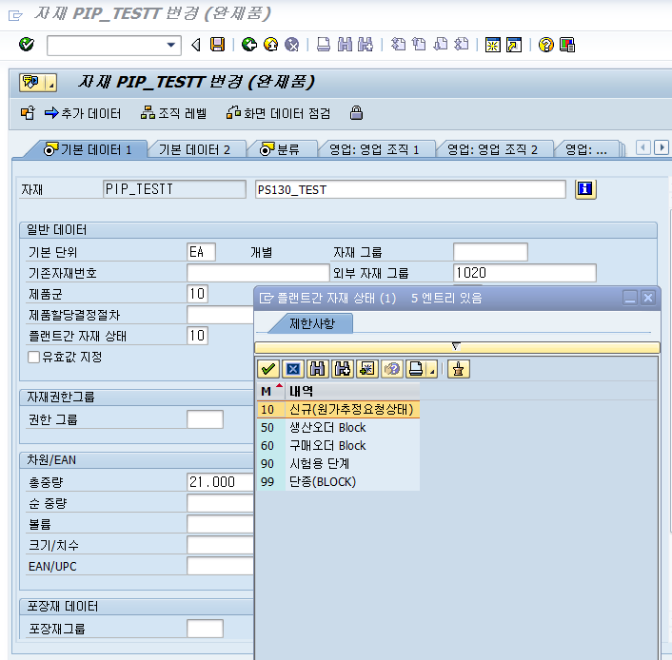
메뉴 경로
트랜잭션 코드 | MM02
트랜잭션 명 | 마스터 변경
2.마스터 Default 생성- 상태 변경 | * MM02 ① Default로 또는 신규 생성시는 제품 상태에서 “10” 신규로 부여되며, 주) 원가 추정이 완료되면 “빈칸(정상)”으로 변경한다 ② 플랜트간 자재생태의 엔트리를 누르면 나오는 값 +“빈칸” 정상 + 10 신규(원가추정요청중) + 50 생산오더 BLOCK → 단종 99번에 앞서 생산오더와 생산에 더 이상 투입 못하도록 BLOCK + 60 구매오더 BLOCK → 구매를 못하도록 + 90 시험단계 → 판매 금지 + 99 완전단종
[Memo]
1
2

Slide 35
3)
마스터 일괄 생성

Slide 36
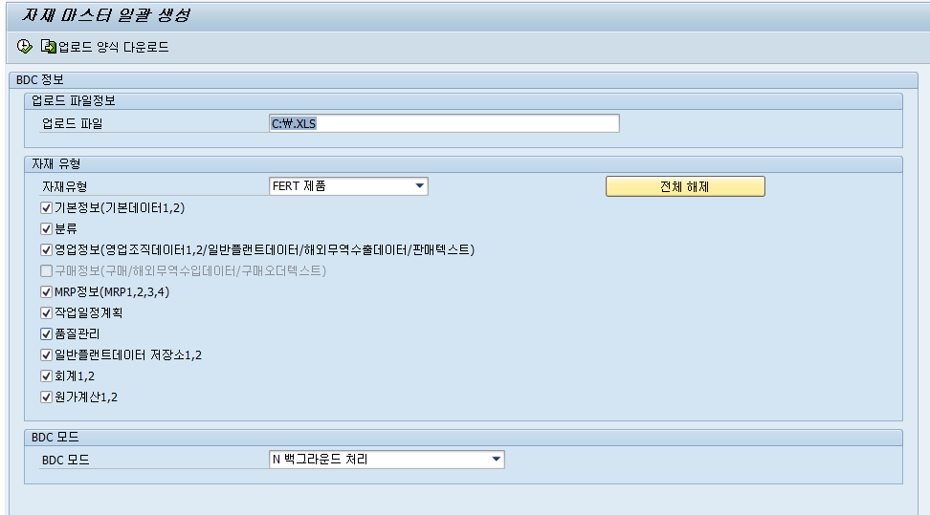
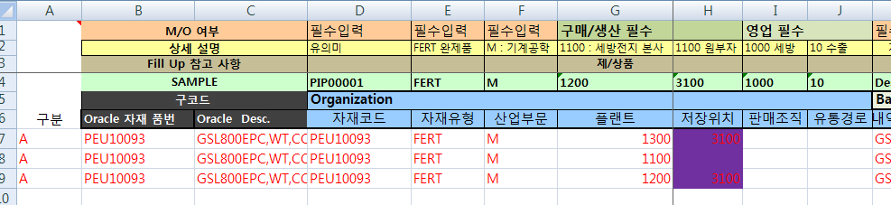
메뉴 경로
트랜잭션 코드 | ZSTC0050
트랜잭션 명 | 마스터 일괄 생성
3.마스터 일괄 생성 | * ZSTC0050 ① 업로드 양식 다운로드를 누른다 ② 다운로드 액셀양식이 다운되며, 파일을 저장하고, Fill up을 완료한다. 주) Fill up에 대한 R&R은 뷰별 R&R 과 일치하며, 사전에 공유하여 Fill up되어야 한다
[Memo]
1
2

Slide 37
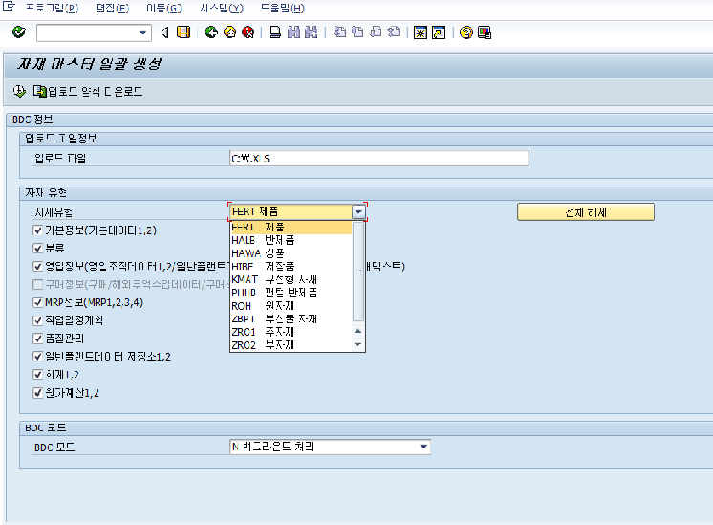
메뉴 경로
트랜잭션 코드 | ZSTC0050
트랜잭션 명 | 마스터 일괄 생성
3.마스터 일괄 생성 | * ZSTC0050 ① Fill up이 완료되면 로컬(바탕화면)에 저장한다 저정된 Path를 지정한다 주) 올릴 파일은 저장하고, 파일을 닫는다 ② 올릴 파일의 자재 유형을 선택한다 주) 자재유형과 올릴 파일은 일치해야하고, 불일치시 사전Check에서 에러로 검출 ③ 제품과 상품은 영업에 선택되어 있으면 v 제거한다 ④ 실행 한다 ⑤ 일반적으로 “N 백그라운드 처리”로 하되 에러 발생시 “A 전체화면조회”로 문제를 찾는다
[Memo]
4
1
2
3
5

Slide 38
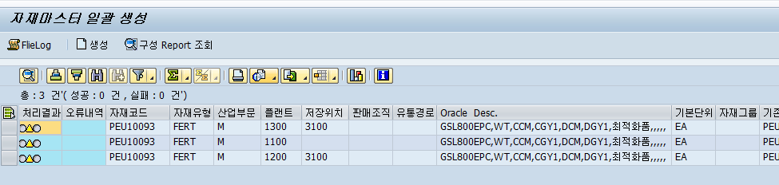
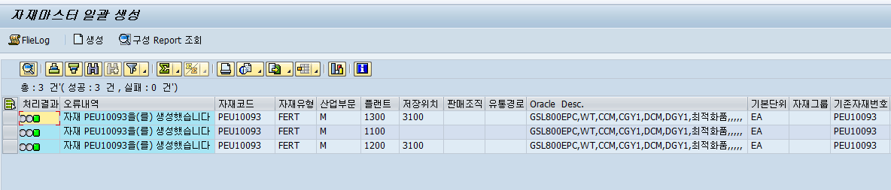
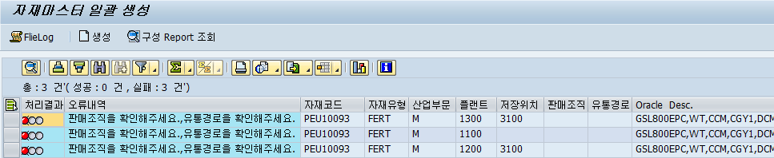
메뉴 경로
트랜잭션 코드 | ZSTC0050
트랜잭션 명 | 마스터 일괄 생성
3.마스터 일괄 생성 | * ZSTC0050 ① 사전 Check → 필수Fill up 내용이 일치하는 사전 Check한다 ② 이상이 없으면 생성할 항목을 선택 또는 개별 라인 선택 (노란색으로 변함) 한다 ③ 생성한다 ④ 정상 생성 확인 ⑤만약 에러가 발생하면 오류내역에 클릭하고, ⑥ 필터로 조회하여 에러 유형을 확인한다 주)이 방법에서 확인이 안되면 잎에 BDC모드를 “A”모드로 전환하여 생성할 항목 1LINE을 선택하여 돌려 본다
[Memo]
1
3
2
4
6
5

Slide 39
4)
마스터 검증 확인

Slide 40
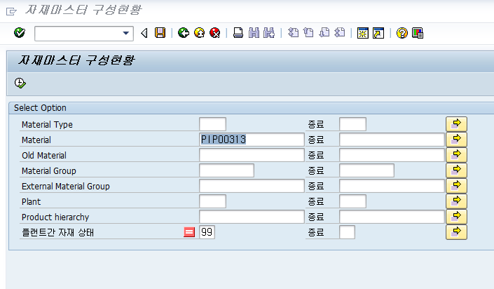
메뉴 경로
트랜잭션 코드 | ZSTR0010
트랜잭션 명 | 자재마스터 구성 현황
4. 생성 자재 마스터 검토 – 간단 검토 (필수값 생성여부 확인) | * ZSTR0010 ① 신규 생성된 코드 입력 ② 해당플랜트 입력 ③ 플랜트간 자재 상태 주) (아닌것) 99가 아닌것 ④ 실행
[Me mo]
4
1
2
3

Slide 41
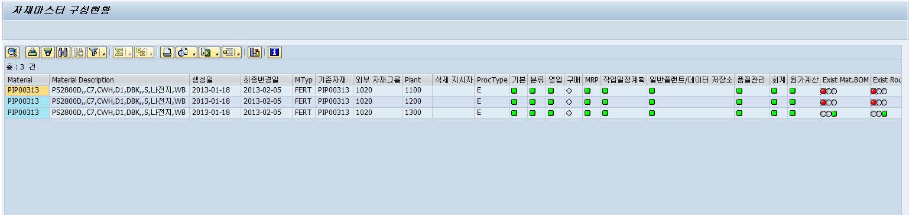
메뉴 경로
트랜잭션 코드 | ZSTR0010
트랜잭션 명 | 자재마스터 구성 현황
4. 생성 자재 마스터 검토 – 간단 검토 (필수값 생성여부 확인) | * ZSTR0010 ① 이상이 없는 상태 또는 ② 문제가 든지 Fill up이 없다는의미 ③ 제품은 1300에만 BOM/ROUTING 되어 있는 정상
[Me mo]

Slide 42
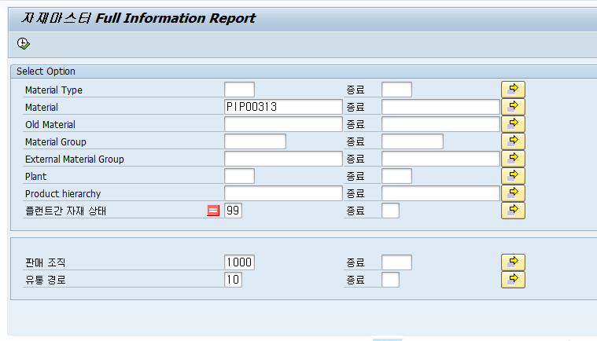
메뉴 경로
트랜잭션 코드 | ZSTR0020
트랜잭션 명 | 자재마스터 Full Information Report
4. 생성 자재 마스터 검토 – 상세 검토 (기입한 모든값 생성 여부 확인) | * ZSTR0020 ① 신규 생성된 코드 입력 ② 해당플랜트 입력 ③ 플랜트간 자재 상태 주) (아닌것) 99가 아닌것 ④ 실행
[Me mo]
4
1
2
3

Slide 43
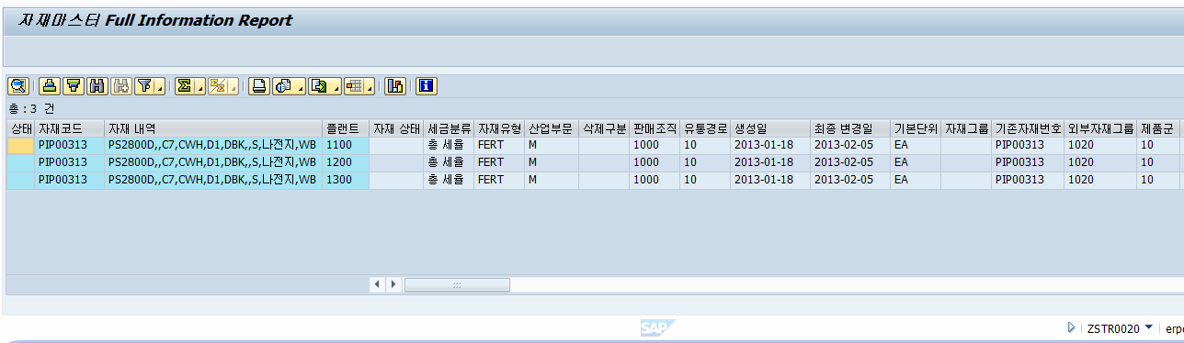
메뉴 경로
트랜잭션 코드 | ZSTR0020
트랜잭션 명 | 자재마스터 Full Information Report
4. 생성 자재 마스터 검토 – 상세 검토 (기입한 모든값 생성 여부 확인) | * ZSTR0020 ① 필요시 액셀 EXPORT 하여 비교한다
[Me mo]
1

Slide 44
5)
재고 확인(마스터 삭제시)

Slide 45
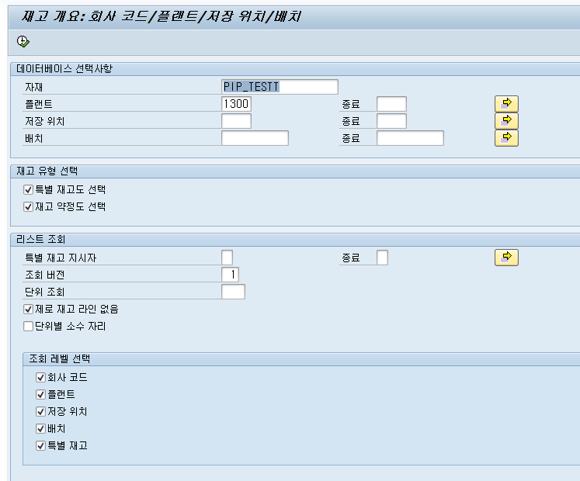
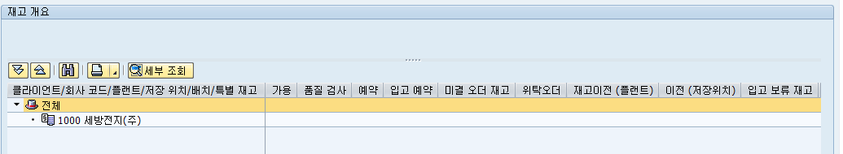
메뉴 경로
트랜잭션 코드 | MMBE
트랜잭션 명 | 재고 개요
5. 자재 단종 절차 – 재고 확인 (코드를 알때 확인하는 방법) | * MMBE ① 자재코드 입력/ 해당 플랜트 입력/ 저장위치 입력(알면 입력) → 자재코드 및 플랜트만 입력하여 검색 진행 ② 클릭 ③ 재고가 있으면 표기가 됨
[Memo]
2
1
3

Slide 46
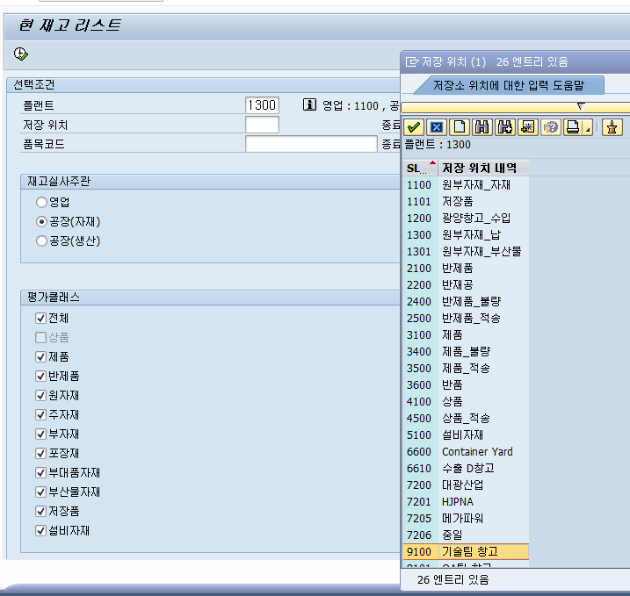
메뉴 경로
트랜잭션 코드 | ZMMR0030
트랜잭션 명 | 재고 개요
5. 자재 단종 절차 – 재고 확인 (저장위치를 알 때 확인하는 방법) | * ZMMR0030 ① 플랜트 선택 ② 해당 창고 선택 ③ 실행
[Memo]
3
1
2

Slide 47
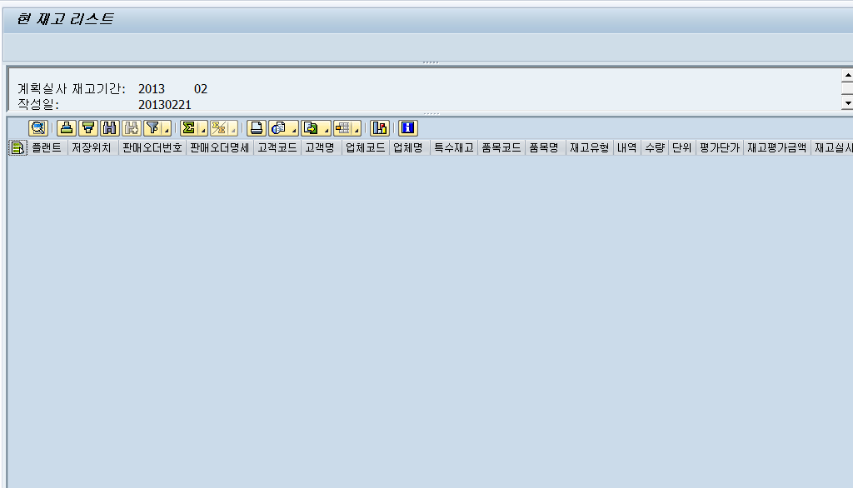
메뉴 경로
트랜잭션 코드 | ZMMR0030
트랜잭션 명 | 재고 개요
5. 자재 단종 절차 – 재고 확인 (저장위치를 알 때 확인하는 방법) | * ZMMR0030 ① 재고 DISPLAY됨
[Memo]

Slide 48
6)
마스터 삭제

Slide 49
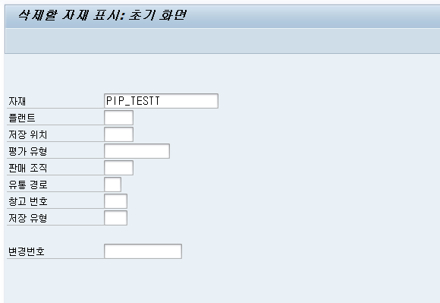
메뉴 경로
트랜잭션 코드 | MM06
트랜잭션 명 | 삭제 표시할 자재(삭제)
6. 자재 단종 절차 – 상태 변경 | * MM06 ① 단종할 자재번호를 입력 ② “빈칸” 모든 플랜트 삭제 만약 “1300” 이면 1300만 삭제 ③ 앤터
[Memo]
1
2
3

Slide 50
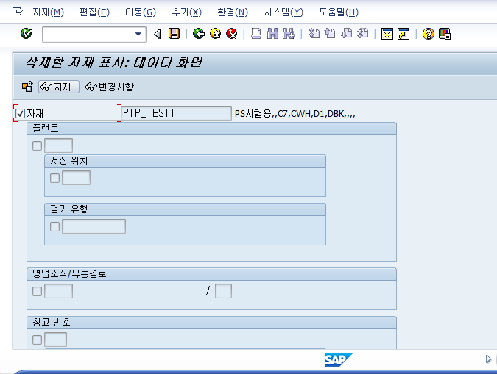
메뉴 경로
트랜잭션 코드 | MM06
트랜잭션 명 | 삭제 표시할 자재(삭제)
6. 자재 단종 절차 – 상태 변경 | * MM06 ① 단종할 자재번호를 입력 ② 자재에 V 한다 ③ 앤터
[Memo]
4
2
1
3

Slide 51
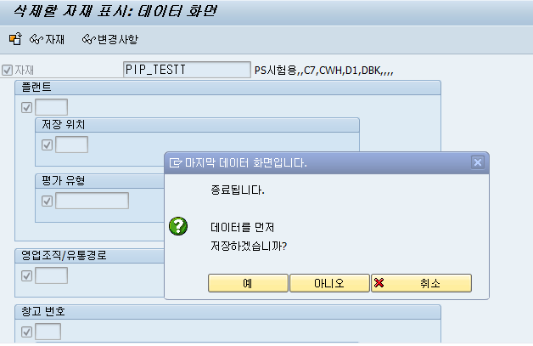
메뉴 경로
트랜잭션 코드 | MM06
트랜잭션 명 | 삭제 표시할 자재(삭제)
6. 자재 단종 절차 – 상태 변경 | * MM06 ① 앤터 ② 메시지 가나오면 “예” 클릭
[Memo]
1
2

Slide 52
메뉴 경로
트랜잭션 코드 | MM02
트랜잭션 명 | 자재 단종 절차 – 상태 변경
6. 자재 단종 절차 – 상태 변경 | * MM02 기본1뷰를 열고 ① 플랜트간 자재생태의 엔트리 변경한다. +“빈칸” 정상 + 10 신규(원가추정요청중) + 50 생산오더 BLOCK → 단종 99번에 앞서 생산오더와 생산에 더 이상 투입 못하도록 BLOCK + 60 구매오더 BLOCK → 구매를 못하도록 + 90 시험단계 → 판매 금지 + 99 완전단종
[Memo]

